Slide 1
基于Arduino的复杂灯控系统
指导 老师
李朕
姓名
郭兵
班级
自动1403
学号
06141078

Slide 2
设计研究的意义
目录
/contents
整体的设计
硬件设计
软件设计
结论及致谢

Slide 3
研究意义：
随着经济的发展速度越来越快，人们的生活水平各方面都在逐步提高，这也就导致了各种的能源消耗。各个学校相继在不断的在扩张，从而导致学校对照明有着更大的需求，但在我国却还是有点控制不到位，所以展开对于教室进行一个自动控制照明系统的开发还是很不错的做法。因而，简略的成长，一个自动的课堂灯光控制系统，对现实意义很重大。

Slide 4

整体的设计：
通过四个开关，开关1，2负责选择灯光强暗，开关3，4负责选择灯光是暖色还是冷色。
情况1（冷色，暗光）：打开一条冷色灯带
情况2（暖色，暗光）：打开一条暖色灯带
情况3（冷色，强光）：打开两条冷色灯带
情况4（暖色，强光）：打开两条暖色灯带

Slide 5
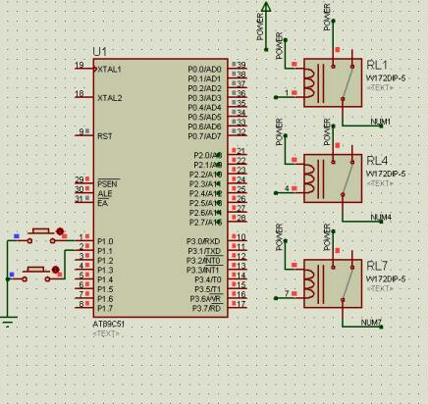
硬件仿真设计
整个硬件系统包括：Arduino单片机以及四个继电器。

Slide 6
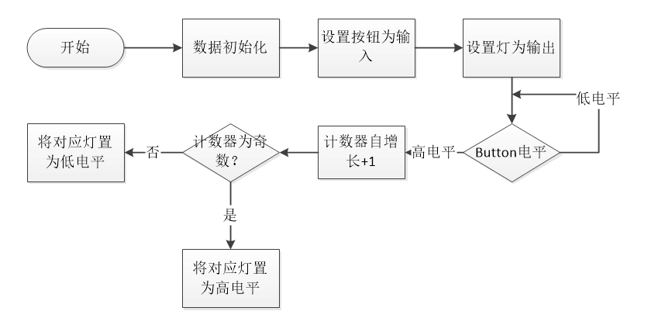
软件程序流程图：
。

Slide 7
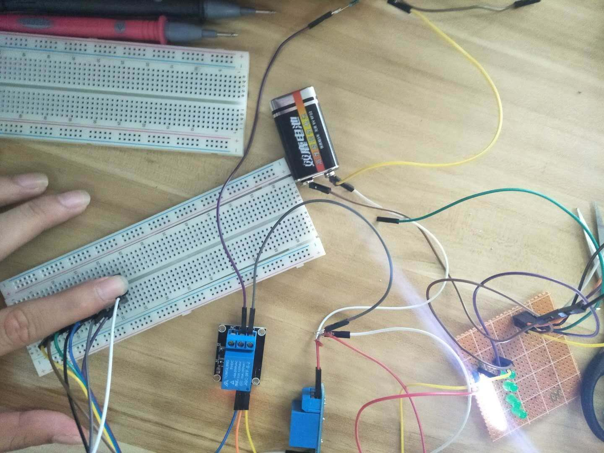
硬件设计完成情况：
设计完成情况

Slide 8
结 论
本文主要描述了一种智能开关，可以直接替换传统的开关，实现不同的光控制过程。使用这个系统使生活更节能，更实用。
我们的基本思路就是使用开关来组合不同的输入，随着被控对象的增多，需要有多种不同的组合，但它的基本操作还是一成不变的，所以本论文最重要的如何将此控制升级为，更复杂的控制系统。这也是本项目的意义所在，即有简单的开始研究，逐步深入。
总的来说，项目就是由简单的两种组合输入研究，并做出硬件，最终完成基础控制方式研究，并从理论角度，提出更复杂控制的方案。

Slide 9
现在的系统比较简便，没有完整意义上的复杂灯控
展
望
现在条件比较有限，希望以后能够更加完善。

Slide 10
最后感谢各位老师的观看，
希望老师们提出宝贵的意见
结束！
日期：2018年6月9日

